Slide 1
Файловая система NTFS
ИВТб 3301-01-00
Кудяшев Ярослав

Slide 2
Блок меню
1
Файловые системы
2
Форматирование в NTFS
3
Область применения NTFS
4
Структура NTFS
5
Область MFT

Slide 3
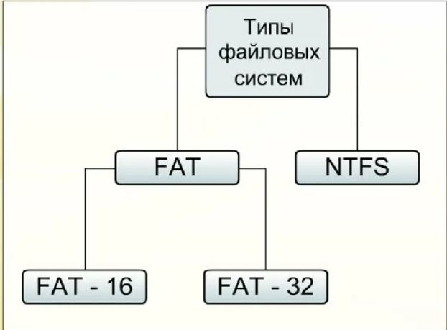
Файловые системы
Фа́йловая систе́ма (англ. file system) — это методы и структуры данных, которые используются операционной системой для хранения файлов на диске или его разделе.

Slide 4
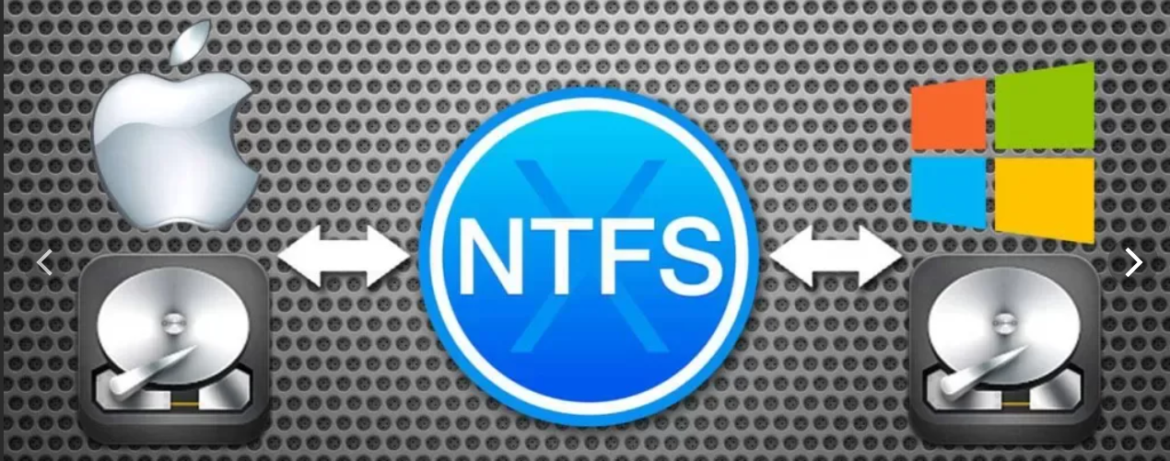
История создания
HPFS
oт IBM
NTFS
oт Microsoft
В апреле 1987 г. Microsoft и IBM начали совместную разработку новой операционной системы OS/2. Под эту ОС специально была разработана файловая система, призванная обеспечить стабильную и быструю работу с диском и облегчить труд администраторов. Но некоторые разногласия компаний привели к тому, что в сентябре 1990 г. сотрудничество было прекращено и каждый пошел своей дорогой.

Slide 5
Форматирование в NTFS

Slide 6
Пример разбиения кластера
Утечка памяти из-за разбиения на кластеры на примере небольшой записи в блокноте.

Slide 7
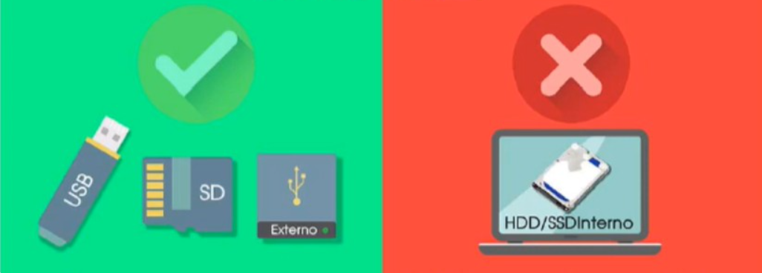
Область применения NTFS
Устройства с памятью более 4 ГБ. Системные диски. Операционные системы не младше Windows 98.

Slide 8
Достоинства и недостатки NTFS
Достоинства:
Быстрая скорость доступа к файлам малого размера
Размер дискового пространства н сегодняшний день практически не ограничен
Высокая надёжность сохранения данных и собственно самой файловой структуры
Высокая производительность при работе с файлами большого размера
Недостатки:
Более высокие требования к объему оперативной памяти
Более низкая скорость работы при заполненном диске

Slide 9
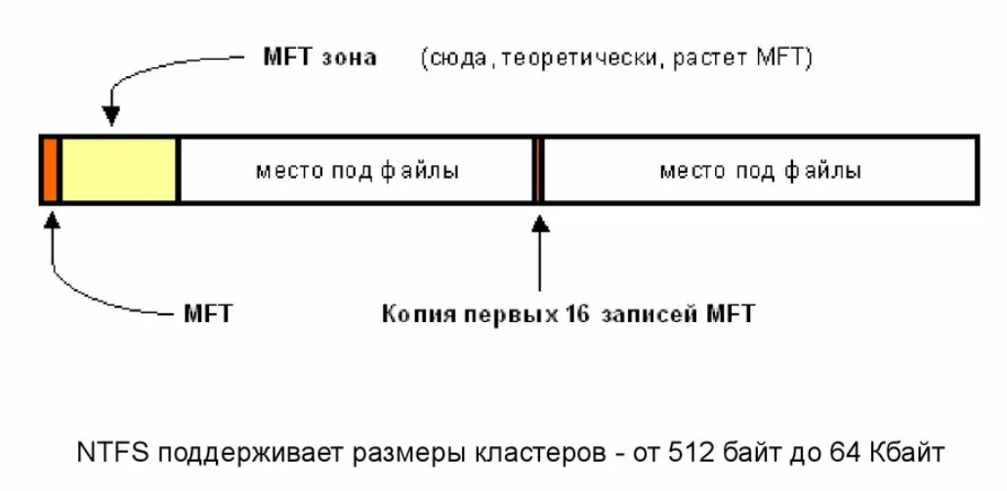
Структура NTFS

Slide 10



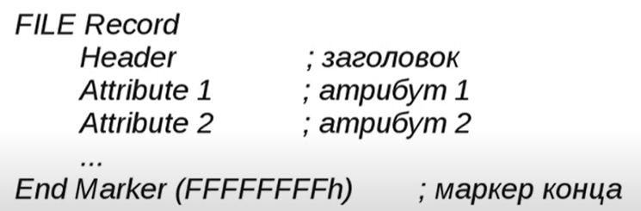
Область MFT

Slide 11
Атрибуты MFT
Резидентные
Тип атрибута
Длина
Нерезидентный флаг
Длина имени атрибута
Имя атрибута
Нерезидентные
Тело или список отрезков

Slide 12
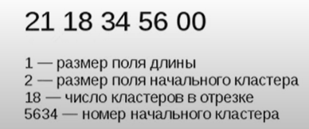
Список отрезков
Тела нерезидентных атрибутов хранятся на диске в одной или нескольких кластерных цепочках, называемых отрезками. Отрезком называется последовательность смежных кластеров, характеризующаяся номером начального кластера и длиной.
Пример:

